Slide 1
MANAŽMENT LOGISTIKY V OS SR
8/2 : Ekonomický informačný systém rezortu
Ministerstva obrany SR
PLÁNOVANIE, VELENIE, RIADENIE, INFORMAČNÉ TECHNOLÓGIE V LOGISTIKE
CIEĽ : Zoznámiť príslušníkov kurzu so spoločnosťou SAP AG a SAP Slovensko s.r.o. ako uznávaným svetovým lídrom v oblasti bussiness softvérových riešení pre spoločnosti vo všetkých odvetviach. Všeobecne objasniť systém SAP R/3, jeho moduly a ich využitie. Informačné technológie v logistike.

Slide 2
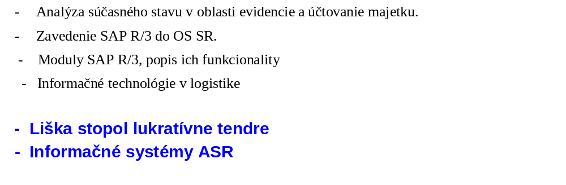
UČEBNÉ ÚLOHY :

Slide 3
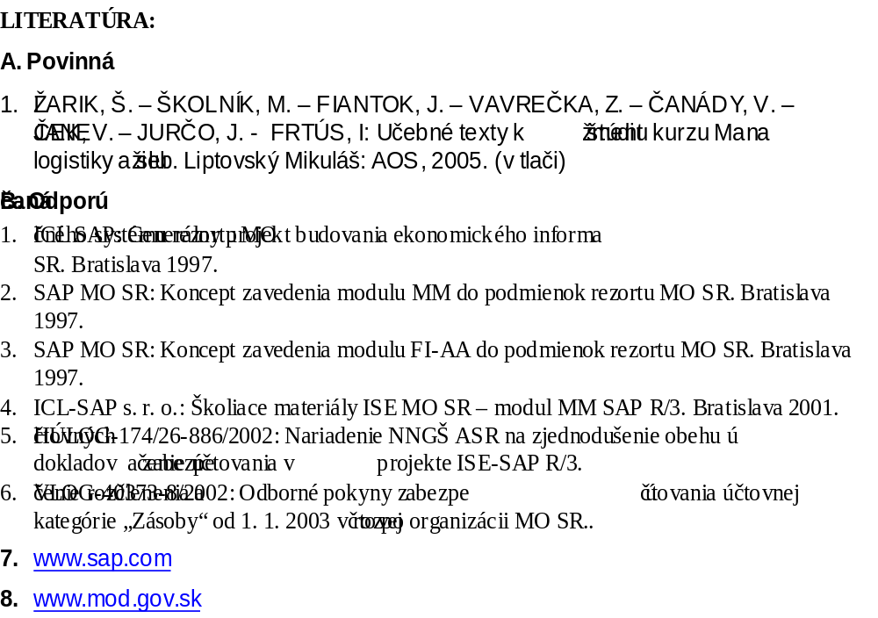

Slide 4
Ekonomický informačný systém rezortu
Ministerstva obrany SR
Spoločnosť Beset (predchádzajúci názov ICL Slovakia, neskôr Fujitsu Services) v roku 1996 vyhrala verejnú súťaž Ministerstva obrany SR na dodávku komplexného ekonomického informačného systému ( ISE ) ako integrálnej súčasti Automatizovaného informačného systému Armády SR a jeho systémovej integrácie. Systém ISE má byť modulárny, viacúrovňový, orientovaný na otvorené systémy, dostatočne bezpečný, ktorý má umožniť sledovanie finančných tokov na uľahčenie rozhodovacieho procesu vrcholového ekonomického manažmentu s ohľadom na štruktúru finančno - ekonomických činností a funkčných väzieb medzi jednotlivými finančno-ekonomickými organizačnými jednotkami v celom rezorte MO SR. Beset svoje riešenie postavila na aplikácii systému SAP R/3.

Slide 5
Základným vstupným dokumentom pre realizáciu ISE, ktorý bol spoločnosťou Beset vypracovaný a vrcholovými orgánmi rezortu MO SR schválený bol Generálny projekt výstavby ISE s nasledovnými cieľmi:
· Vytvoriť priestor pre aktívne skvalitnenie finančno-ekonomických procesov rezortu
· Zvýšiť transparentnosť (priehľadnosť) ekonomiky rezortu
· Vytvoriť nezávislé informačné prostredie
· Dosiahnuť kompatibilitu plánovania rezortu so systémom plánovania armád členských krajín NATO
· Zabezpečiť sledovanie a porovnávanie výdavkov vykazovaných podľa dokumentu Obranného plánovania
· Zaviesť trvalé a prepojené viacročné plánovanie potrieb a zdrojov
· Umožniť a poskytnúť užívateľovi všetky nástroje pre produktívnu prácu a komunikáciu

Slide 6
Uvedené ciele Beset, v spolupráci so subdodávateľom SAP Slovensko, realizuje postupne od roku 1996 až po súčasnosť v niekoľkých etapách na základe ročných Realizačných projektoch, pričom používa metodológiu riadenia projektu PRINCE 2.
Boli dodané a implementované nasledovné ucelené časti systému ISE :
1. Technické vybavenie
· Vývojový a testovací server Sun E3000
· Produktívny server Sun E6500
· Komunikačné a doménové servery
· Pracovné stanice PC a tlačiarne rôznych konfigurácii a technických parametrov pre koncových užívateľov systému ISE v jednotlivých rozpočtových organizáciách, geograficky rozmiestnených po celom území SR
. Servery boli a sú postupne doplňované procesormi, RAM pamäťami, diskami, diskovými poľami a zálohovacími mechanikami v závislosti od postupne narastajúcej databázy a počtu pripojovaných užívateľov.
. Komunikačnú infraštruktúru si MO SR zabezpečilo prostredníctvom iného dodávateľa.

Slide 7
2. Licencie SAP R/3
Bolo dodaných :
· 351 licencií pre operačných užívateľov aplikačných modulov
· 21 licencií pre vývojárov
· 90 licencií pre bázových užívateľov a 25 000 kmeňových záznamov modulu HR-PY
3. Implementácia modulov SAP R/3 a popis ich funkcionality Modul FI - Finančné účtovníctvo
Účtovanie prebieha v súlade so zákonom o účtovníctve priebežne na siedmych spádových pracoviskách, tzv. finančných expozitúrach a v ôsmich rozpočtových organizáciách rezortu MO SR. Celkový počet užívateľov, ktorí majú na starosti vstup údajov do finančného účtovníctva je približne 120. Taký istý počet užívateľov je aj na všetkých materiálových (spádových, centrálnych a hlavných) učtárňach. Účtovanie prebieha v priamej väzbe na aktuálnu verziu rozpísaného rozpočtu vo všetkých rozpočtových organizáciách rezortu MO SR, v reálnom čase sa sledujú a vyhodnocujú stavy záväzkov a pohľadávok, zostatkov bankových účtov a pokladní, stav majetku a účtovné skladové zásoby, využívajú sa knihy dodávateľov, odberateľov a investičného majetku, na väčšine pracovísk sa využíva elektronicky styk s bankou, vykonáva sa aktualizácia výkazov pre Ministerstvo financií SR, atď.

Slide 8
Modul FM - Správa a tvorba rozpočtu
Na tvorbe a správe rozpočtu sa podieľa približne 70 koncových užívateľov. Vykonáva sa v súlade s platnou legislatívou podľa programov a projektov v reálnom čase. Rozpísaný rozpočet je prístupný všetkým oprávneným užívateľom systému a má priamu väzbu na finančné účtovníctvo, čo umožňuje v reálnom čase získavať hodnoverné informácie o jeho aktuálnom čerpaní.
Obsahuje agendy :
príprava kmeňových dát pre spracovanie ročného rozpočtu, štruktúra
plánu rozpočtu,
rozpis schváleného rozpočtu,
spracovanie rozpočtových opatrení,
spracovanie a účtovanie viazaných prostriedkov, program
PRENAME,
čerpanie výdavkov a plnenie príjmov v rámci sledovaného rozpočtu,
infosystém rozpočtovníctva.

Slide 9
Modul FI-AA - Investičný majetok
Užívateľmi uvedeného modulu sú pracovníci (spádových, hlavných a
centrálnych) materiálových učtární, ako aj materialisti na ostatných
rozpočtových organizáciách. Bol vytvorený spoločný komplexný číselník
vojenských čísiel majetku a materiálu v elektronickej forme. Vo všetkých
materiálových skupinách sa dosiahlo výkazníctvo úplne zhodné s výkazníctvom v
hlavnej knihe, ktoré sa realizuje v reálnom čase. V súvislosti s obstarávaním
a vyraďovaním majetku a materiálu bola vypracovaná a implementovaná
nová metodika tvorby a obehu dokladov.
Do používania sa zaviedli najdôležitejšie obchodné transakcie :
obstarávanie dlhodobého majetku - väzby na moduly FI, FM a MM,
preúčtovanie dlhodobého majetku,
vyraďovanie dlhodobého majetku,
odpisy dlhodobého majetku,
preskladňovanie dlhodobého majetku,
inventúra dlhodobého majetku,

Slide 10
Modul MM - Materiálové hospodárstvo
Užívateľmi sú tí istí pracovníci materiálových učtární, ako u modulu FI-AA.
Bola zavedená :
evidencia materiálových kariet (kmeňových záznamov materiálu) a služieb,
obstarávací proces zásob a služieb,
kontrola a likvidácia dodávateľských faktúr k objednávkam,
evidencia materiálových zásob - príjem, výdaj, preskladnenie, inventarizácia,
reporty a zostavy o stave a pohybe materiálových zásob,
Modul CO – Controlling
Modul CO je implementovaný v obmedzenom rozsahu a to iba v oblasti nákladového účtovníctva. Údaje z účtovníctva sa získavajú v reálnom čase. Každý účtovný doklad je prepojený na doklad controllingu a jeho zaúčtovanie okamžite aktualizuje výšku nákladov v danom období / roku. V súčasnosti sú nákladové strediská zhodné s finančnými, okrem centrálnych platieb. Je možné získavať prehľady o vzniku nákladov, príp. vybraných ukazovateľov (štatistických), až do úrovne jednotlivých stredísk.
V rámci controllingu prebieha :
príprava kmeňových dát pre sledovanie nákladov a tvorba plánu,
plánovanie nákladov a výkonov,
zúčtovanie skutočných nákladov,
infosystém,

Slide 11
Modul PS - Riadenie projektov
V súčasnosti je stav modulu nasledovný :
všetky existujúce projekty sú evidované v systéme a všetci pracovníci, ktorí s daným projektom prichádzajú do kontaktu majú k nemu prístup na základe kompetencií,
v každom časovom okamihu je možné zistiť aktuálny stav projektu
(rozpočet - skutočnosť),
evidencia projektov vytvorila základ pre ďalšie využitie funkčnosti
modulu PS pre riadenie projektov a to nielen z pohľadu výdavkov, ale aj z pohľadu termínov, riadenia materiálových potrieb a kapacít, či dokumentácie projektu,
Modul EIS - Manažérsky informačný systém
V súčasnosti je stav modulu nasledovný :
poskytuje integrované účtovníctvo a štandardné nástroje na podporu tvorby
rozličných druhov výkazov. Tvorba výkazov je veľmi flexibilná a pomocou
rôznych atribútov umožňuje dynamicky meniť pohľady na hodnoty,
ako sú rozpočet, rozpočtové opatrenia, čerpanie a obligo,
poskytuje integráciu dát z modulov FI, FM a PS,

Slide 12
Modul HR-PY - Zúčtovanie miezd a platov
Implementácia modulu HR-PY - Zúčtovanie miezd a platov je chápaná ako
samostatná časť v rámci projektu ISE. Spracovanie agendy pre približne 22 tisíc
zamestnancov prebieha podľa legislatívy platnej od 1.1.2004 v slovenských
korunách alebo v cudzej mene. Ide o spracovanie služobných príjmov a miezd:
profesionálnych vojakov,
zamestnancov pracujúcich v zahraničí,
študentov študujúcich v zahraničí,
príslušníkov misií,
zamestnancov verejnej služby,
zamestnancov štátnej služby,
sudcov a prokurátorov,
ostatných kategórii pracovníkov rezortu MO SR,
Je to ojedinelé a špecifické riešenie, ktoré vzhľadom na rôznorodosť pracovných kategórii nemá v Slovenskej republike obdobu.

Slide 13
Beset poskytuje komplexnú starostlivosť o Ekonomický informačný systém so zameraním na podporu:
technického vybavenia systému ISE formou GOLD servisu,
prevádzkovaných aplikačných modulov SAP R/3, formou zapracovania všetkých platných legislatívnych zmien a úprav podľa špecifických požiadaviek rezortu MO SR,
ostatných funkčných a prevádzkovaných časti systému ISE,
V súčasnosti sa na projekte ISE stále pokračuje a to vývojom a implementáciou novej funkcionality jednotlivých aplikačných modulov SAP R/3, ako aj jeho úpravou v súvislosti s pripojením na informačný systém Štátnej pokladnice.
Ekonomický informačný systém svojim technickým a aplikačným riešením na platforme SAP R/3 nesporne patrí medzi špičkové riešenia v danej kategórii. Jeho modularita, otvorenosť, viacúrovňová hierarchia a kompatibilita s obdobnými systémami používanými v členských štátoch NATO je pre užívateľov dostatočným informačným nástrojom na získavanie informácii v reálnom čase pre transparentné riadenie finančno-ekonomických procesov v rezorte MO SR.

Slide 14
FUNKČNÉ OBLASTI LOGISTIKY V PODMIENKACH SÍL VÝCVIKU_x000b_A PODPORY OZBROJENÝCH SÍL SLOVENSKEJ REPUBLIKY
Logistická podpora sa realizuje prostredníctvom jednotlivých funkčných oblastí logistiky, v rôznom rozsahu a kvalite, v závislosti na type a čase trvania operácie. Tieto funkčné oblasti spolu súvisia a vzájomne sa ovplyvňujú.

Slide 15
PLÁNOVANIE, VELENIE, RIADENIE, INFORMAČNÉ TECHNOLÓGIE V LOGISTIKE
Informačné technológie sú metódy, postupy a spôsoby zberu, uchovania spracovania, overovania, vyhodnocovania, selekcie, distribúcie a včasného doručenia potrebných informácií vo vyžadovanej forme a kvalite.
Pod pojem informačné technológie v širšom zmysle slova možno navyše zahrnúť aj technické a programové prostriedky, ktoré zabezpečujú, prípadne podporujú realizáciu činností.
Informačné technológie musia zabezpečiť prístup k informáciám v požadovanom rozsahu, forme a čase. V rámci ozbrojených síl je naviac veľmi dôležitá otázka zabezpečenia ochrany utajovaných skutočností pred zneužitím.

Slide 16
Informačný systém logistiky je základným prvkom automatizácie velenia a riadenia
logistiky pokrývajúci nasledovné oblasti:
riadenie logistiky,
tvorba a použitie vecných zdrojov,
vývoj a zavádzane výzbroje, techniky a materiálu,
kodifikácia a katalogizácia,
evidencia majetku a zásobovanie,
prevádzka a údržba výzbroje, techniky a materiálu,
ubytovacie a stavebné služby,
dopravná logistika;
zdravotnícke zabezpečenie;
plánovanie a modelovanie logistickej podpory operácií.
Informačný systém logistiky musí byť prepojený s automatizovaným veliacim
a riadiacim informačným systémom Spojeneckého velenia Európy - ACE ACCIS (Alied
Command Europe Automated Command & Control Information System). Ďalej musí
podporovať prepojenie s informačnými systémami členských štátov aliancie. Dôležité je
aj prepojenie na mimorezortné informačné systémy, externé systémy NATO (NAMSA,
NAMSO a podobne), EÚ, a OSN.

Slide 17
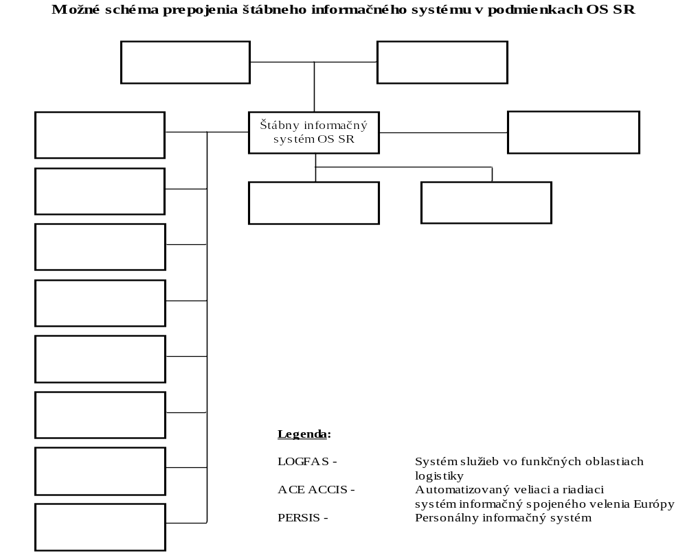

Slide 18
Na operačnom stupni musí informačný systém logistiky zabezpečovať:
velenie, riadenie, komunikáciu, prostriedky výpočtovej techniky a spravodajstvo (C4I),
koordináciu dodávok zbraní, munície a výzbroje,
zosúladenie dodávok PHM,
udržiavanie výzbroje a zásob, ktoré podporujú zásobovací systém,
koordináciu zabezpečenia síl, vrátane:
- ľudských zdrojov,
- poľných služieb,
- zdravotníckeho zabezpečenia,
sledovanie pohybu materiálu,
kontrolu presunov a dopravy,
riadenie distribúcie,
výstavbu a udržiavanie logistických zariadení (zdravotníckych, skladových a pod.),
plánovanie, riadenie a koordináciu ochrany logistických zariadení a činností,
naplánovanie, získavanie, spravovanie a rozdeľovanie fondov pre nákup zásob a služieb pre podporu operácie.

Slide 19
Systém hlásení v logistike umožňuje výmenu informácií medzi jednotlivými úrovňami logistiky v rámci síl NATO, ako aj výmenu informácií medzi orgánmi logistiky na národnej úrovni. Logistické hlásenia sa podávajú v pravidelných časových intervaloch, alebo na vyžiadanie a obsahujú podľa možnosti najaktuálnejšie informácie.

Slide 20
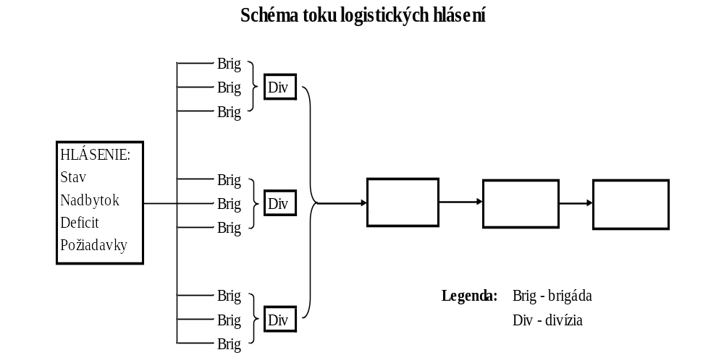

Slide 21
Logistické hlásenia sa spracovávajú klasickým spôsobom využitím formalizovanej dokumentácie. Súčasný vývoj v tejto oblasti smeruje k využívaniu informačných technológií na báze výpočtovej techniky, prenosu informácií po utajenej sieti a s využitím databázových programov. V podmienkach NATO sa v súčasnej dobe využíva databázový program LOGFAS, ktorého súčasťou je popri systémoch ADAMS (Allied Deployment and Movement System) a ACROSS (Allied Commands Resource Optimisation Software System) aj program LOGREP (Logistics Reporting System).
Tento program pracuje so základným modulom, nástrojom pre podávanie logistických hlásení - LogRepTool (Logistics Reporting Tool) a využíva ďalšie spoločné moduly a databázu systému LOGFAS.

Slide 22
LOGREP sa využíva na predkladanie logistických hlásení v čase mieru, krízy a počas vojnových operácií. Poskytuje veliteľovi údaje pre logistické hodnotenie a prerozdelenie vojenského materiálu identifikovaním prebytkových a schodkových oblastí.
Z hľadiska určenia a situácie rozoznávame:
hlásenia vyžadované NATO,
interné hlásenia v ozbrojených silách (v dobe mieru, v dobe krízy a vojny),
hlásenia jednotiek mimo územia štátu (pre nadriadený stupeň v rámci síl NATO a informácie do vysielajúcej krajiny).

Slide 23
Z hľadiska obsahu v rámci NATO rozoznávame:
logistické hodnotiace hlásenie - LOGASSESSREP (Logistics Assessment Report ),
logistické aktualizačné hlásenie - LOGUPDATE (Logistics Update Report),
zdravotnícke hodnotiace hlásenie - MEDASSESSREP (Medical Assessment Report),
zdravotnícke situačné hlásenie - MEDSITREP (Medical Situation Report),
hlásenie požiadaviek na logistickú podporu - LOGASREQ (Logistics Assistance Request),
hlásenie zodpovednosti za logistickú podporu - LOGASRESP (Logistics Assistance Response),
hlásenie o možnostiach a požiadavkách na vzájomné obsluhovanie lietadiel - SH-OPS-60 (Aircraft Cross-Servicing Requirements and Capability Report),
hlásenie o logistickej podpore - LOGSUPREP (Logistics Support Report),
hlásenie o dopravnej situácii - MOVSITREP (Movement Situation Report),
hlásenie o začatí rozmiestnenia - DEPSTARTREP (Deployment Start Report),
hlásenie o skončení rozmiestňovania - DEPENDREP (Deployment End Report).

Slide 24
Podávanie logistických hlásení je definované v spojeneckom dokumente NATO MC 53-1, detailné požiadavky sú dané v BI-SC Reporting Directive Volume V (Logistics reports - REPDIR-V).
Realizácia systému logistických hlásení v prostredí LOGFAS súvisí s vybudovaním logistického informačného systému členských štátov a jeho prepojením na logistické informačné systémy NATO.

Slide 25
Liška stopol lukratívne tendre
Podľa prezidenta IT asociácie Slovenska Juraja Sabaku by sa nemalo stávať, že sa vyberie nejaký systém a o rok alebo o dva sa príde na to, že je vlastne nepotrebný.

Slide 26
Prehodnocovanie lukratívnych tendrov na dodávku informačných systémov v réžii ministerstva obrany pokračuje. V hre už nie je Tokos (tzv. tretí mobilný operátor pre potreby armády), Persis (armádna personalistika), a najnovšie sa minulosťou stal aj Logis (logistika). Dôvod? Nahradia ich iné technologické riešenia. Za Logis mal štát zaplatiť pol miliardy korún, dodávku mala cez zmluvu o budúcej zmluve z roku 2003 na starosti eseročka IBM Slovensko. Projekt však narazil na technický problém.

Slide 27
Nevýhodné riešenie
Armáda totiž používa inú technologickú platformu, akú ponúkla IBM. "Takéto riešenie by pre nás bolo veľmi nevýhodné," zdôraznil riaditeľ odboru komunikačných a informačných systémov rezortu Stanislav Kendra. Štát by tak musel investovať do ďalšieho technického vybavenia, ktoré by umožnilo vzájomné prepojenie oboch systémov. Aj preto teda kúpili modul materiálového manažmentu na báze SAP (IBM chcelo pracovať na báze Oracle), ktorú už armáda využíva. "Takéto riešenie je nie len o vyše 10 percent lacnejšie, ale najmä oveľa bezpečnejšie a funkčnejšie," vysvetľuje Kendra. Generálny riaditeľ IBM Boris Kekeši sa k tomu nechcel vyjadriť.

Slide 28
Zlá stratégia?
Odborníci chápu postup ministerstva, no kritický komentár si neodpustia. „ Ak v akomkoľvek rezorte existuje dlhodobá stratégia budovania informačných systémov, nemalo by sa stávať, že sa vyberie nejaký systém a o rok alebo o dva sa príde na to, že je vlastne nepotrebný," prízvukuje prezident IT asociácie Slovenska Juraj Sabaka. Súhlasí s ním aj poslankyňa NR SR Beáta Brestenská : Je to neprofesionálne. Rezort sa bráni : Máme jasne stanovené ciele aj požiadavky a snažíme sa ich naplniť. Kendra pripomenul, že ich experti už vlani rozhodli, že základným prvkom informačných systémov v rezorte bude platforma SAP. Tú má u nich na starosti súkromná firma Beset - zabezpečuje už aj personálny informačný systém a logistické riešenia. Zákazky získava priamo, bez verejnej súťaže. "Pracujú pre nás už od roku 1996, vydefinovali, ako má celý systém vyzerať. Autorské práva ich oprávňujú v dokončení systému pokračovať, " upozornil Kendra. Túto otázku riešil rezort aj s Úradom pre verejné obstarávanie. Podľa vestníka verejného obstarávania získal Beset iba v tomto roku od ministerstva zákazky za vyše 160 miliónov Sk.

Slide 29
Pravidlá hry pre informačné systémy
Živelné budovanie informačných systémov. Takmer žiadna spolupráca. Vysoké náklady. Toto sú najzávažnejšie prekážky elektronizácie verejnej správy. Už čoskoro by to však malo byť inak. Vláda včera schválila návrh zákona o systémoch verejnej správy, ktorý jasne určuje pravidlá. "Mal by definovať, čo sú systémy verejnej správy a čo je potrebné na ich prepojenie," tvrdí poverený riaditeľ odboru pre informačnú bezpečnosť a štandardy ministerstva Peter Biró. Riadiť sa ním budú musieť nielen ministerstvá, ale aj samospráva, platiť by mal už od januára 2006. Tento zákon je podľa Sabaku krok správnym smerom. "Doteraz si každý budoval čo chcel a medzi jednotlivými systémami chýba prepojenie." Legislatíva počíta s päťročným prechodným obdobím, ktoré umožní, aby sa všetci prispôsobili novým štandardom. Pokiaľ to nespravia, môžu dostať až miliónovú pokutu. „ Času nemáme nazvyš, lebo v informatizácii výrazne zaostávame za európskym priemerom." Návrh zákona o informačných systémoch je prvým krokom k poskytovaniu služieb verejnej správy cez internet.

Slide 30
Informačné systémy MOSR
Zrušené systémy
- Persis: mala pôvodne vybudovať firma Softip. Jej zmluva však
vypršala ešte v roku 2003. Chýbalo potvrdenie o bezpečnostnej previerke.
- Logis: víťazom tendra bola najprv spoločnosť Slovakodata.
Neúspešní kandidáti ale proti rozhodnutiu výberovej komisie podali
námietky na Úrad pre verejné obstarávanie. Ten výber komisie zrušil a
určil prehodnotiť čiastkové kritériá. Na druhý pokus vyhrala IBM
Slovensko. Slovakodata podala dve žaloby na Najvyšší súd SR. Jednu už
súd s definitívnou platnosťou zamietol a dal za pravdu úradu. Druhá vec
ešte nie je skončená, firma sa odvolala.
- Tokos – tretí mobilný systém komunikácie pre potreby armády

Slide 31
Fungujúce informačné systémy:
Ekonomický IS
Prevádzkové IS: administratívny, katastrálny a vojenský informačný systém o území
Letecké IS: LETVIS (letecký vizuálny informačný systém), ASOC (Operačné centrum pre podporu letectva) a LINDA

Slide 32
Lukratívny tender vo finále
Už tento mesiac by mal byť známy víťaz tendra na komunikačný systém Mokys. V hre o 7,5 -miliardovú zákazku sú už len tri firmy - Thales Communications S.A, BAE SYSTEMS Information and Electronics Systems a Selenia Communications SpH. Projekt Mokys by mal zabezpečiť plnohodnotné prepojenie jednotiek slovenskej armády na NATO. Vybudovaný by mal byť do roku 2014. Pôvodný projekt Tokos zastavil minister obrany Juraj Liška krátko po nástupe do funkcie v roku 2003. Pôvodne mal stáť ešte o miliardu viac ako Mokys. Ministrovi sa projekt zdal predražený, a preto odmietol zákazku podpísať.

Slide 33
Ministerstvo obrany uzatvára niekoľkomiliardový obchod s nadnárodným koncernom Bae Systems a nechce zverejniť ani len cenu.
Zmluva má byť podpísaná do dvoch týždňov, Bae Systems so sídlom v USA totiž včera vyhral verejnú súťaž na dodávku mobilného komunikačného systému MOKYS.
V súťaži na MOKYS zostávajú utajené aj podrobnosti okolo dodávky jednotlivých dielcov. Nie je známe, kto ich vlastne dodá, pretože Bae Systems ich nevyrába. Chýbajú aj údaje, na základe ktorých by bolo možné porovnať výhodnosť jednotlivých ponúk.
Odhaduje sa, že cena za MOKYS sa pohybuje okolo 7,5 miliardy korún. Koľko presne však bude daňových poplatníkov systém stáť, vedenie rezortu odmieta povedať. Tvrdí, že ide o tajnú informáciu. "Papier, na ktorom je všetko napísané, nesie certifikát utajovanej skutočnosti," uviedol člen výberovej komisie Stanislav Kendra.
"Toto deklarovali firmy - materiál ako tajný, lebo je to ich obchodné tajomstvo," vysvetlil zasa predseda komisie aj sekcie na ministerstve Ivan Chyla.

Slide 34
Na cene by však dokonca ani podľa Národného bezpečnostného úradu
nemalo byť nič tajné, aj keď hovorca Miroslav Brvnišťan pripustil, že ide
o vnútornú záležitosť ministerstva. Zuzana Dlugošová z organizácie
Občan a demokracia, ktorá sa zaoberá slobodným prístupom k
informáciám, je presvedčená, že cena má byť zverejnená. "Je to hrubé
ignorovanie verejnosti, ľudia majú právo vedieť, koľko peňazí zaplatia.
Sumy sa predsa zverejňujú, najmä ak už je o víťazovi rozhodnuté,„
povedala.
Podrobnosti včera nepovedala ani víťazná firma Bae Systems. V
stručnom stanovisku len informovala, že všetci partneri patria medzi
svetových lídrov. Francúzska spoločnosť Thales Comunications, ktorá
skončila druhá a zaostala celkovo o 16 bodov, tender zatiaľ
nekomentovala. "Je to príliš čerstvé. Musíme výsledky zanalyzovať a
uvidíme, čo ďalej," povedal konateľ spoločnosti CSBC, ktorá francúzsku
firmu na Slovensku zastupuje, Ivan Plichta.

Slide 35
Pri rozhodovaní o víťazovi medzi týmito dvoma spoločnosťami v
poslednom kole bola cena podľa Chylu menej podstatný parameter. „
Hlavným kritériom bola logistická podpora, teda servis či zaškolenie ľudí,„
povedal.
Súťaž na MOKYS sprevádzali pochybnosti už v jej priebehu.
Ministerstvo obrany totiž v druhom kole bez vedomia generálneho štábu
určilo ako jedno z najdôležitejších kritérií dodávku systému velenia
a riadenia, s ktorým pôvodný nákupný zámer vôbec nepočítal. Podľa
viacerých odborníkov totiž systém velenia a riadenia nie je pri mobilnom
komunikačnom systéme najpodstatnejší. Navyše armáda ho už päť rokov
buduje v rámci iného projektu a dala naň 250 miliónov korún. Ako už
Pravda informovala, generálny štáb v tejto súvislosti upozorňoval na
neúčelové vynakladanie peňazí a ohrozenú transparentnosť celého tendra.

Slide 36
Rezort obrany to odmieta. Kendra včera vyhlásil, že väčšia
transparentnosť pri súťaži už ani nemohla byť. Chyla potvrdil, že pri výbere
víťaza hrala úlohu aj cena za spomínaný systém velenia. Na otázku, čo bude s
doteraz budovaným systémom za štvrť miliardy korún, Kendra odpovedal, že
ide len o časť systému. "Nemôžeme ju brať za nejaký celok. Našou snahou
bude, aby sme čo najviac využili funkčnosť a to, čo sa naše jednotky pri jeho
zavádzaní naučili," povedal Kendra.
Mobilný komunikačný systém sa začne do vojenských zariadení montovať
na budúci rok, pôjde na to zhruba 400 miliónov korún. Fungovať by mal
najneskôr v roku 2014. Podľa ministerstva obrany sa na tom budú podieľať aj
slovenské firmy 35 percentami. Bae Systems tvrdí, že až polovicu tímu tvoria
slovenské spoločnosti. Malo by ísť napríklad o Vojenský opravárenský
podnik v Prešove, ktorý vláda v júni predala za tri milióny bratislavskej
eseročke Delta B.

Slide 37
Tender na druhý pokus
V prípade MOKYS ide už o druhý pokus armády získať mobilný komunikačný systém. O zavedenie sa pokúšal Ivan Šimko, predchodca ministra obrany Juraja Lišku, ale pod názvom TOKOS. Liška však projekt zrušil a v júli tohto roka vypísal verejnú súťaž. Ministerstvo dnes tvrdí, že MOKYS bude o miliardu lacnejší, na rozdiel od TOKOS však nepočíta náklady na autá, do ktorých sa budú komunikačné zariadenia montovať. Liškov rezort už vypísal verejnú súťaž na 300 terénnych áut, odmieta však povedať predpokladanú cenu.

Slide 38
Výdavky MO SR na informačné a komunikačné systémy (v mil. Sk)
1993 | 77,5
1994 | 106,8
1995 | 360,5
1996 | 541,2
1997 | 559,8
1998 | 429,1
1999 | 287,2
2000 | 592,9
2001 | 964,0
2002 | 1 018,2
2003 | 1 361,0
2004 | 1 090,5
Zdroj: MO SR

Slide 39
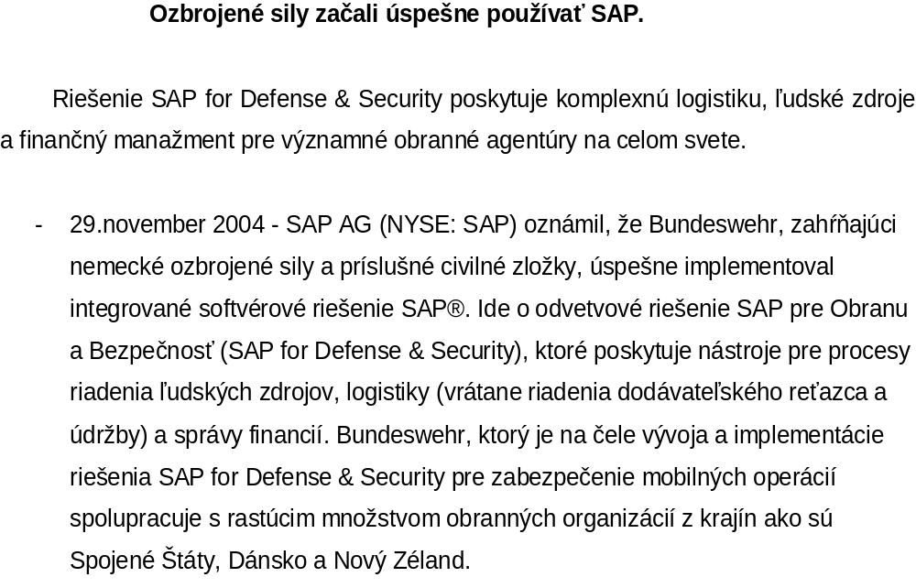

Slide 40
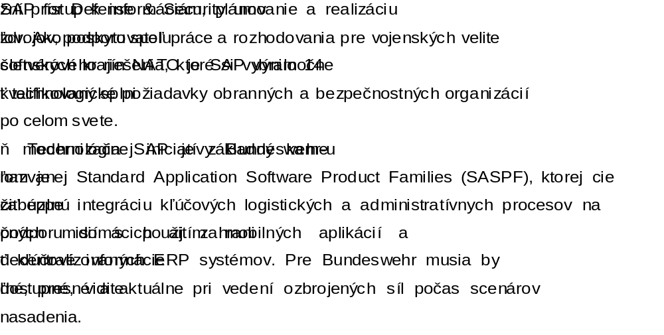

Slide 41
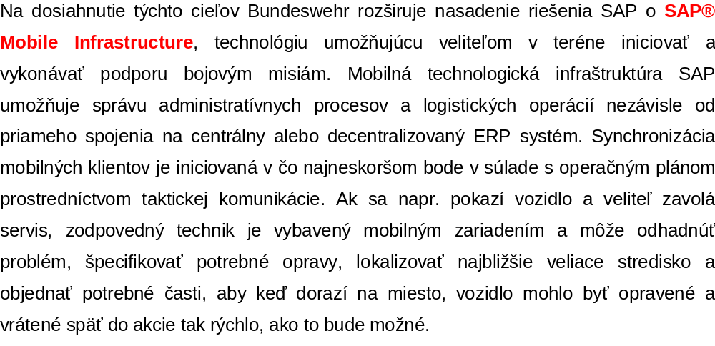

Slide 42
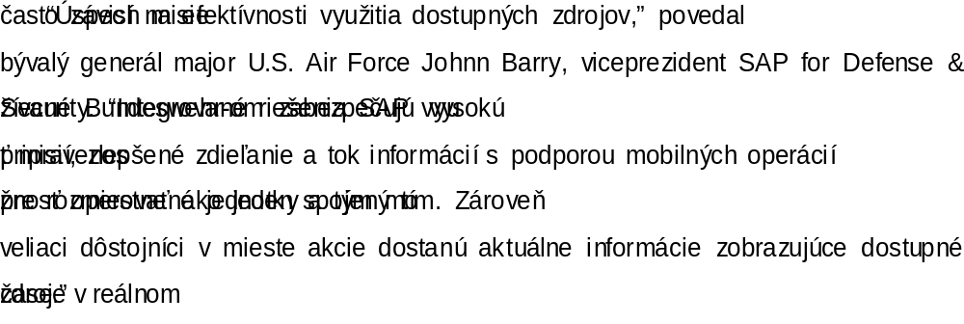

Slide 43
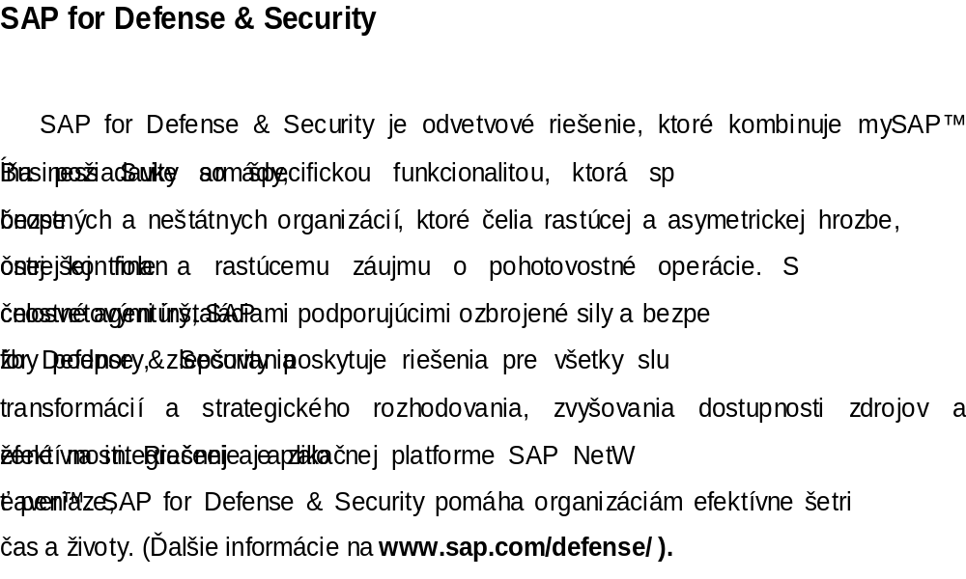

Slide 44
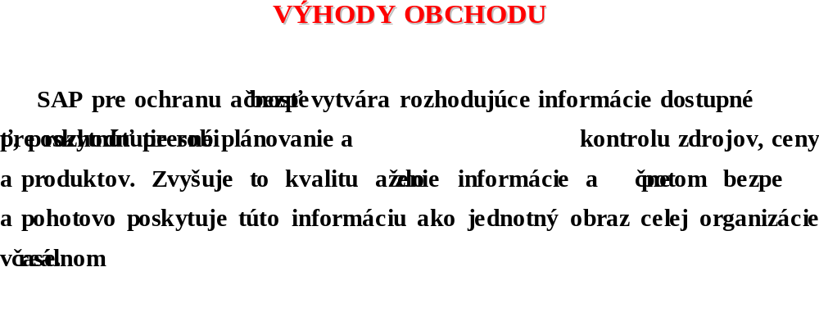

Slide 45
Ďakujem za pozornosť.

